Slide 1
다른 조는 몰라도 2조는 영원히
리눅스 웹서버 구축
2조 이름
Notes:
http://minheeblog.tistory.com/category/PPT

Slide 2
CONTENTS
01 02 03 04 05
제목을 입력
제목을 입력
제목을 입력
제목을 입력
제목을 입력
- 소제목
- 소제목
- 소제목
- 소제목
- 소제목
- 소제목
- 소제목
- 소제목
- 소제목
- 소제목
- 소제목
- 소제목
- 소제목
MINHEEBLOG
(여기에 로고를 넣어주세요)
Notes:
http://minheeblog.tistory.com/category/PPT

Slide 3
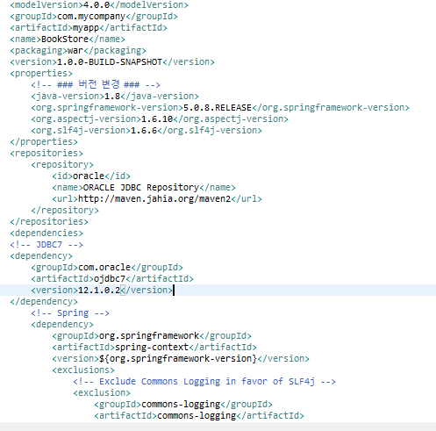
제목을 입력하세요
과목이름이나 영문타이틀
01
메
메이븐~~
MINHEEBLOG
Notes:
http://minheeblog.tistory.com/category/PPT

Slide 4
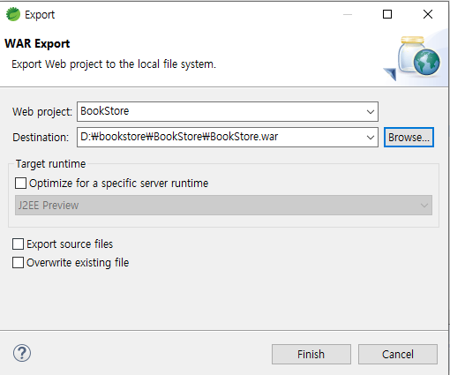
제목을 입력하세요
과목이름이나 영문타이틀
01
메
1. WINDOW STS(ECLIPSE)에서 WAR 추출
MINHEEBLOG
Notes:
http://minheeblog.tistory.com/category/PPT

Slide 5
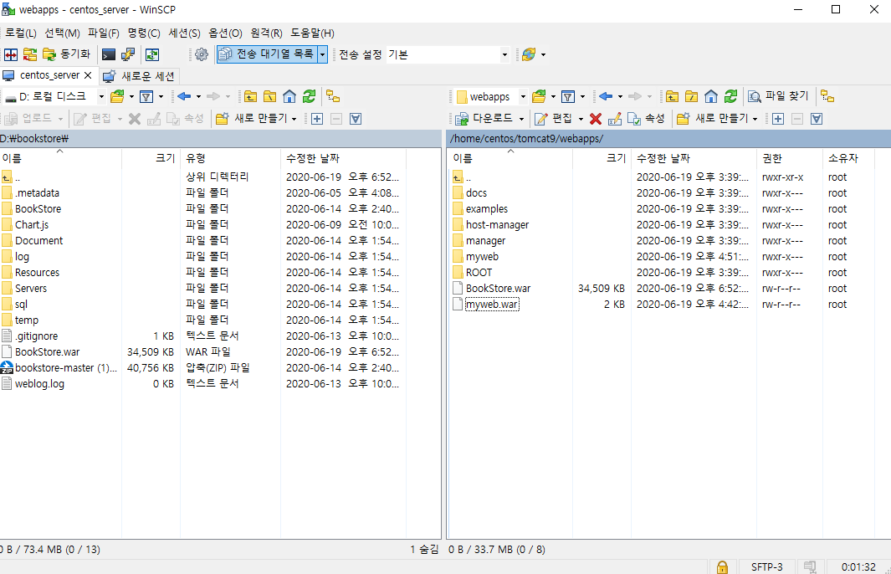
제목을 입력하세요
과목이름이나 영문타이틀
01
메
2. basic1.war 리눅스(/root/) 전송
MINHEEBLOG
Notes:
http://minheeblog.tistory.com/category/PPT

Slide 6
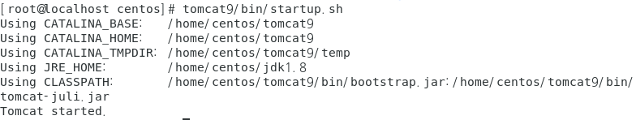
제목을 입력하세요
과목이름이나 영문타이틀
01
메
리눅스 Tomcat9 실행
MINHEEBLOG
Notes:
http://minheeblog.tistory.com/category/PPT

Slide 7
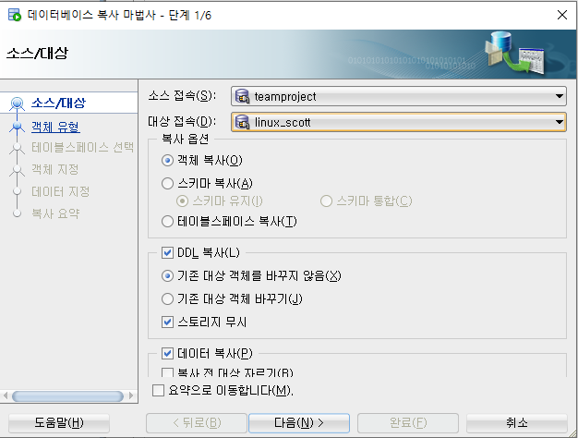
제목을 입력하세요
과목이름이나 영문타이틀
01
메
기존 윈도우 프로젝트
-> 리눅스 안
Data Base 복사
MINHEEBLOG
Notes:
http://minheeblog.tistory.com/category/PPT

Slide 8
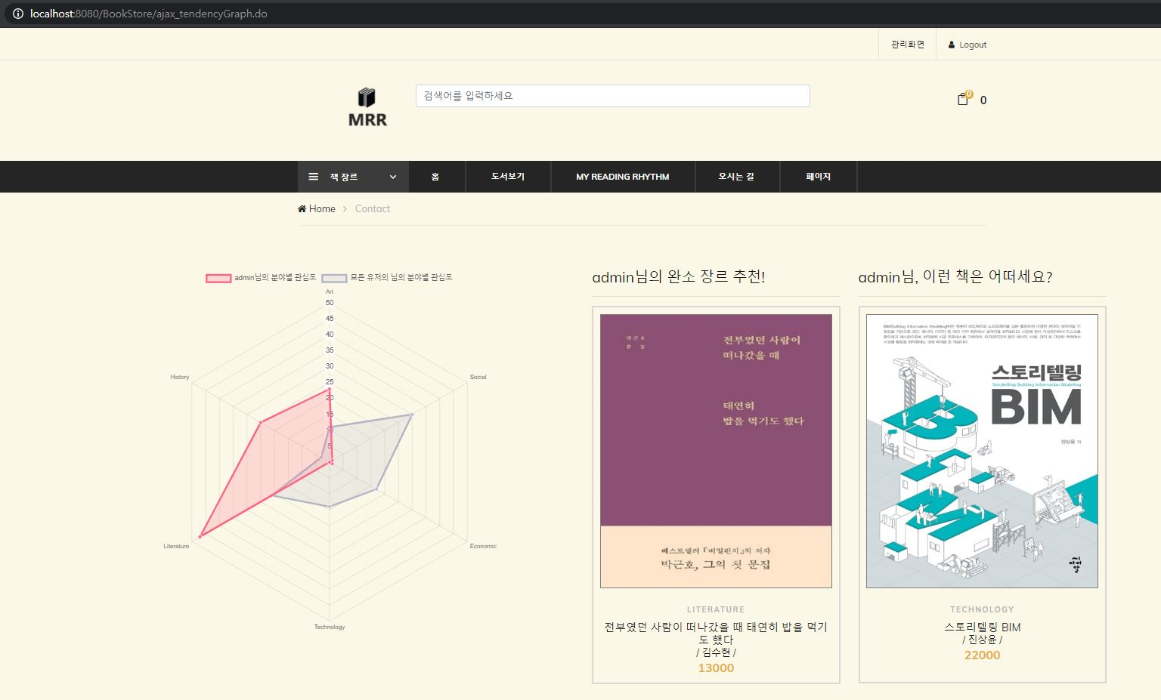
제목을 입력하세요
과목이름이나 영문타이틀
01
메
리눅스 웹 주소로 data연결 완료
MINHEEBLOG
Notes:
http://minheeblog.tistory.com/category/PPT

Slide 9
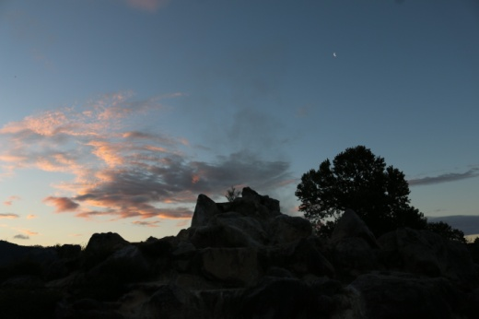
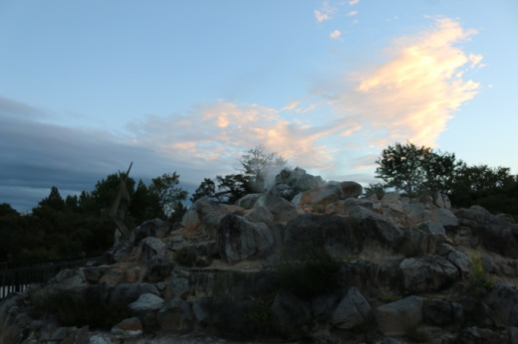
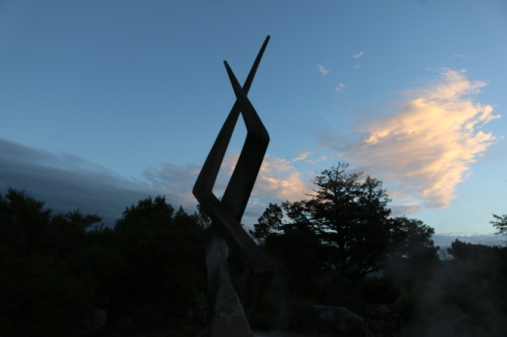
제목을 입력하세요
과목이름이나 영문타이틀
01
“ ”
MINHEEBLOG
심플한 피피티를 찾을 수 있는 가장 쉬운 방법
민희블로그에 접속하여 댓글을 남긴 뒤 심플한피피티를 사용한다.
내용을 입력하세요
http://minheeblog.tistory.com/category/PPT
우클릭 그림바꾸기로
그림바꿔주세요
우클릭 그림바꾸기로
그림바꿔주세요
우클릭 그림바꾸기로
그림바꿔주세요
MINHEEBLOG
Notes:
http://minheeblog.tistory.com/category/PPT

Slide 10
제목을 입력하세요
과목이름이나 영문타이틀
01
민희블로그
심플한피피티는 무엇인가
1) 소제목을 입력하세요
“민희블로그”는 심플한 피피티를 얻을 수 있는 좋은 블로그 이다.
소제목
내용을 입력하세요
소제목
내용을 입력하세요
http://minheeblog.tistory.com/category/PPT
예)
내용을 입력하세요
내용을 입력하세요
내용을 입력하세요
심플한피피티의 목표
그냥 최대한 단순하게 표현을 하도록 한다.
색은 4가지 이상을 사용하지 않는 것이 바람직하다고 생각한다.
MINHEEBLOG
Notes:
http://minheeblog.tistory.com/category/PPT

Slide 11

제목을 입력하세요
과목이름이나 영문타이틀
01
민희블로그
심플한피피티는 무엇인가
1) 소제목을 입력하세요
내용을 입력하세요
-내용을 입력하세요
-내용을 입력하세요
MINHEEBLOG
Notes:
http://minheeblog.tistory.com/category/PPT

Slide 12
제목을 입력하세요
과목이름이나 영문타이틀
01
민희블로그
심플한피피티는 무엇인가
1) 소제목을 입력하세요
2) 소제목을 입력하세요
→ 내용을 입력하세요
소제목을 입력하세요
소제목을 입력하세요
내용을 입력하세요
내용을 입력하세요
내용을 입력하세요
내용을 입력하세요
내용을 입력하세요
내용을 입력하세요
MINHEEBLOG
Notes:
http://minheeblog.tistory.com/category/PPT

Slide 13
제목을 입력하세요
과목이름이나 영문타이틀
01
[ 심플한 피피티 만들기는 무엇인가 ]
Subject
Subject
Subject
Subject
Subject
내용을 입력하세요
내용을 입력하세요
내용을 입력하세요
내용을 입력하세요
http://minheeblog.tistory.com/category/PPT
MINHEEBLOG
Notes:
http://minheeblog.tistory.com/category/PPT

Slide 14
제목을 입력하세요
과목이름이나 영문타이틀
01
민희블로그
심플한피피티는 무엇인가
표 제목
범주 | 예
내용을 입력하세요 | 내용을 입력하세요 http://minheeblog.tistory.com/category/PPT
내용을 입력하세요 | 내용을 입력하세요 http://minheeblog.tistory.com/category/PPT
내용을 입력하세요 | 내용을 입력하세요 http://minheeblog.tistory.com/category/PPT
내용을 입력하세요 | 내용을 입력하세요 http://minheeblog.tistory.com/category/PPT
MINHEEBLOG
Notes:
http://minheeblog.tistory.com/category/PPT

Slide 15
제목을 입력하세요
과목이름이나 영문타이틀
01
표제목
제목 | 제목 | 제목 | 제목 | 제목 | 제목
내용을 입력하세요 | 내용을 입력하세요 | 내용을 입력하세요 | 내용을 입력하세요 | 내용을 입력하세요 | 내용을 입력하세요
소제목을 입력
내용을 입력하세요
http://minheeblog.tistory.com/category/PPT
MINHEEBLOG
Notes:
http://minheeblog.tistory.com/category/PPT

Slide 16
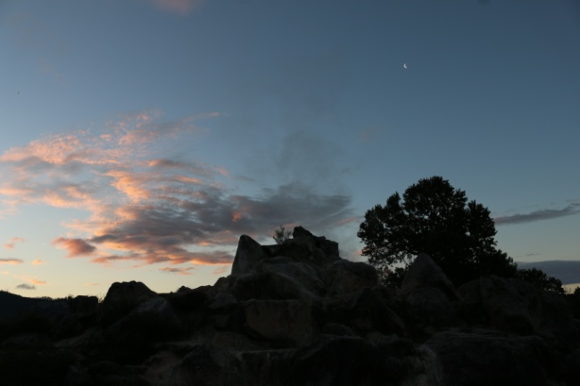


제목을 입력하세요
과목이름이나 영문타이틀
02
민희블로그
심플한피피티는 무엇인가
1) 소재목
“피피티”을 만들기는 너무나 귀찮은 일이다.
① 내용: 을 입력하세요
② 내용: 을 입력하세요
③ 내용: 을 입력하세요
④ 내용: 을 입력하세요
우클릭 그림바꾸기로
그림바꿔주세요
우클릭 그림바꾸기로
그림바꿔주세요
우클릭 그림바꾸기로
그림바꿔주세요
MINHEEBLOG
Notes:
http://minheeblog.tistory.com/category/PPT

Slide 17
과목이름이나 영문타이틀
THANK
YOU
발표자 박 민 희
Notes:
http://minheeblog.tistory.com/category/PPT

